Slide 1
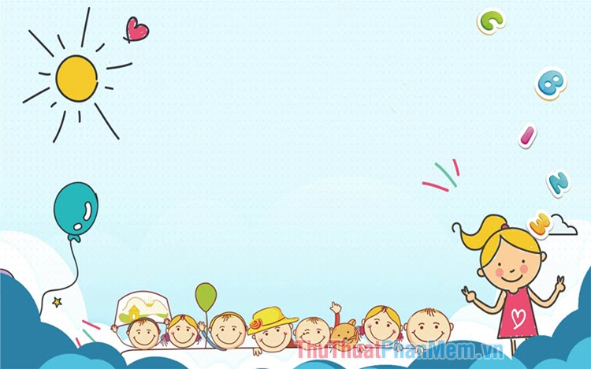


PHÒNG GD & ĐT QUẬN LONG BIÊN
TRƯỜNG MẦM NON HOA SỮA
Đồng hành cùng bé
LĨNH VỰC PHÁT TRIỂN NHẬN THỨC
Đề tài: Khám Phá hoa hồng Hoa cúc
Giáo viên: Phan Thanh Luyện
Lứa tuổi: 3-4 tuổi
Năm học: 2021-2022

Slide 2

BÀI HÁT MÀU HOA

Slide 3
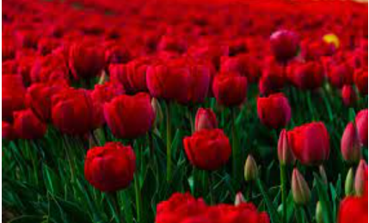
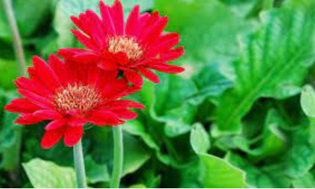
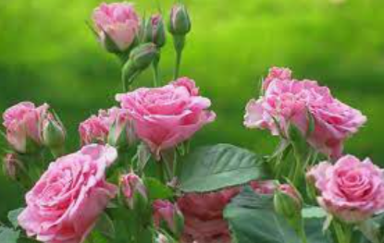

Slide 4

HOA HỒNG

Slide 5
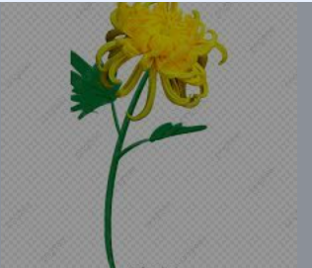
Hoa cúc

Slide 6
So sánh hoa hồng- hoa cúc

